Slide 1
Муниципальное автономное образовательное учреждение дополнительного образования муниципального образования город Краснодар "Центр детского творчества и искусств “Родник”
ОТЧЕТ
о деятельности сетевого центра
муниципальных сетевых инновационных площадок в системе образования муниципального образования город Краснодар
за 2 год
«Технологии анализа художественных текстов культуры как фактор развития познавательной деятельности детей младшего школьного возраста»
Руководитель проекта:
Е.Е. Рыбалко, кандидат культурологии,
методист
Краснодар, 2022

Slide 2
Идея изменений, находящихся в основе разработанного и транслируемого образовательного продукта:
развитие интеллекта, коммуникативных и творческих способностей детей младшего школьного возраста средствами художественной педагогики;
развитие мотивации учащихся к познанию окружающего мира;
раскрытие собственной индивидуальности (внутреннего мира).

Slide 3
Особенность разработанного продукта
Заключается в разработке универсального образовательного продукта, направленного на формирование ключевых метапредметных компетенций
учащихся посредством
приобщения их к художественной
и творческой деятельности и
возможности его практического использования образовательными организациями разного уровня

Slide 4
Цель внедрения проекта: апробация системы деятельности учреждения дополнительного образования по организации процесса развития познавательной деятельности младших школьников средствами художественной педагогики в рамках работы сетевого центра, обмен педагогическим опытом.
Задачи внедрения проекта:
- повышение компетентности педагогов для реализации инновационного проекта;
- проведение образовательной деятельности с родителями;
- разработка и апробация цифровых форм работы с сетевыми партнерами;
- систематизация разработанных учебных, диагностических и отчетных материалов;
- распространение и внедрение результатов инновационной деятельности в практику образовательных организаций города;
- участие педагогов в научно-практических конференциях, профессиональных конкурсах, мастер-классах;
- публикации в научно-методических сборниках учебно-методических материалов по организации процесса инновационной деятельности.

Slide 5
С целью организации сетевого взаимодействия, как активной формы сотрудничества, за общий период работы в статусе МСИП МАОУ ДО ЦДТиИ "Родник" была сформирована сеть участников, в которую вошли 8 образовательных организаций.
Из них: 5 – дополнительное образование, 2 – дошкольное образование, 1- общее образование.
Принципы формирования сети основывались на универсальности разработанного образовательного продукта МАОУ ДО ЦДТиИ "Родник" в период работы в статусе МИП и возможности его практического использования образовательными организациями разного уровня.
Механизм реализации
При организации работы сетевого центра учитывались ресурсные возможности участников сетевого взаимодействия, а дальнейшая разработка и модернизация развития проекта опиралась на обратную связь с партнерскими площадками. Участники сетевого взаимодействия активно предоставляли свой опыт на совместных мероприятиях, что позволило организовать взаимовыгодный обмен положительным опытом.

Slide 6
Модель сетевого взаимодействия МАОУ ДО ЦДТиИ "Родник" по теме: «Технологии анализа художественных текстов культуры как фактор развития познавательной деятельности детей младшего школьного возраста»
Сетевой центр МСИП МАОУ ДО ЦДТиИ "Родник"
МБУ ДО ДШИ «Овация»
МБУ ДО ЦТР «Центральный»
МБОУ СОШ № 46
МБОУ ДО ДШИ «Юбилейная»
МАДОУ МО г. Краснодар «Детский сад № 190»
г. Краснодар «Детский сад № 191»
МБОУ ДО ДДТ «Созвездие»
МАУ ДО МЭЦ

Slide 7
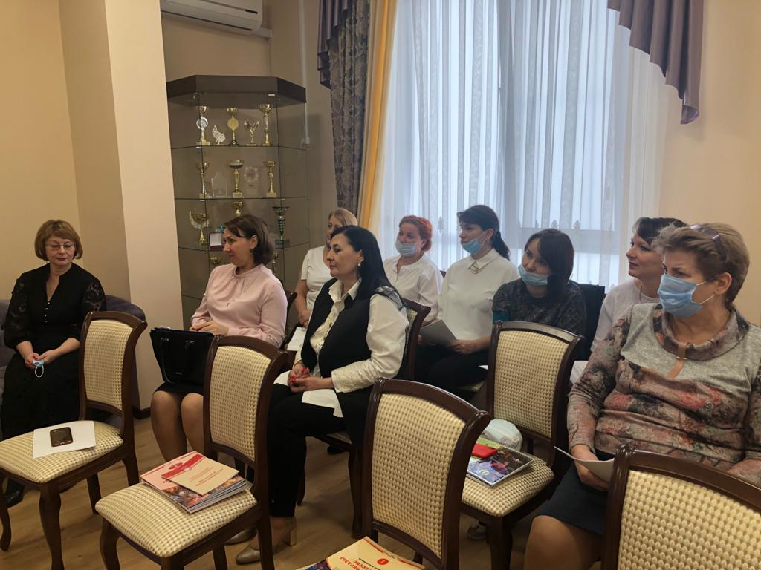
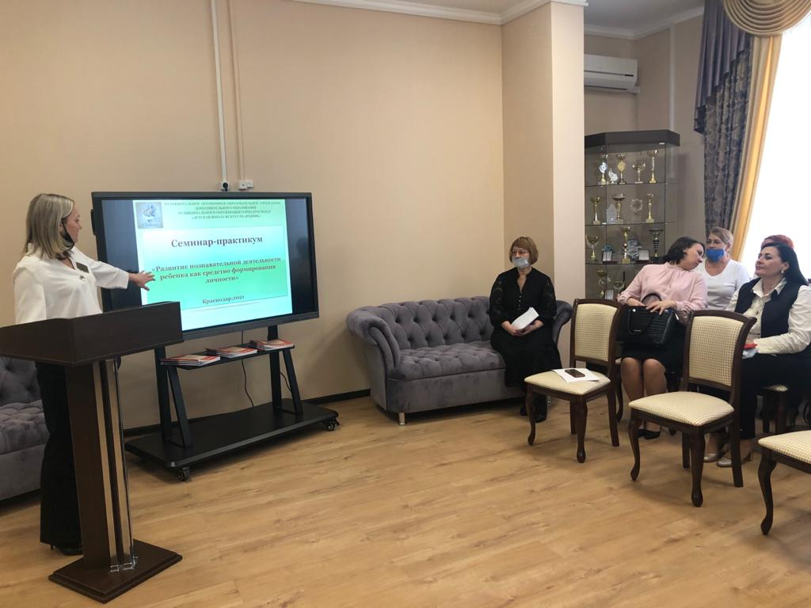
Информация о проведенных мероприятиях за 1 год
Круглый стол МСИП МАОУ ДО ЦДТиИ "Родник" «Повышение уровня профессиональной компетентности педагогов в рамках работы сетевого центра». Состоялся в январе 2021г. в режиме онлайн (ZOOM). Проектная группа и педагоги МАОУ ДО ЦДТиИ "Родник" определили тематику будущих встреч и составили план взаимодействия.
Городской семинар-практикум «Развитие познавательной деятельности ребёнка как средство формирования личности». Состоялся 25 февраля 2021 г. в актовом зале МАОУ ДО ЦДТиИ "Родник«. В рамках семинара были освещены психолого-педагогические процессы, способствующие эффективному развитию познавательной деятельности детей дошкольного и младшего школьного возраста, а так же представлены практические наработки по указанной теме.

Slide 8
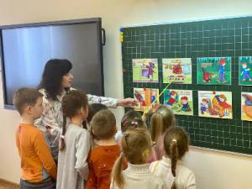
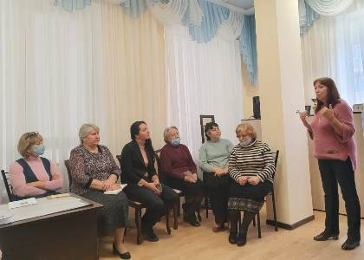
Информация о проведенных мероприятиях за 1 год
Серия семинаров - практикумов и мастер-классов по темам: «Комплексное развитие дошкольников в системе непрерывного практико-ориентированного образования» и «Исполнительская культура учащихся как один из факторов развития общей культуры».
По итогам работы сформирован электронный сборник «Копилка методических материалов ДШИ «Родник»

Slide 9
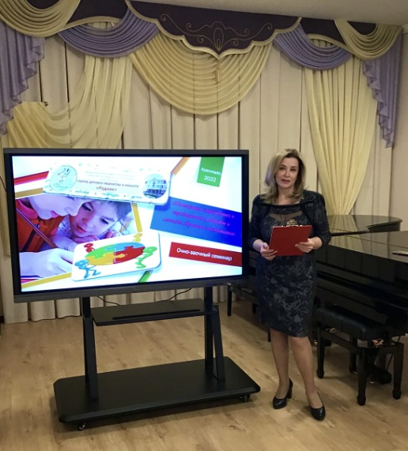
Информация о проведенных мероприятиях за 2 год
5 февраля 2022 г. Круглый стол по теме: «Продуктивная творческая деятельность как фактор нравственного и эстетического развития детей». В его рамках были освещены психолого-педагогические процессы, способствующие эффективному развитию детей, а так же представлены практические наработки по указанной теме.
11 февраля 2022 г. городской очно-заочный семинар «Интеграция современных и традиционных подходов и методов обучения и воспитания». В семинаре приняли участие 23 педагога, были представлены 20 докладов по указанной теме
По итогам работы был сформирован электронный сборник материалов семинара

Slide 10
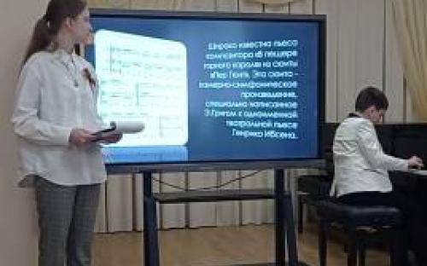
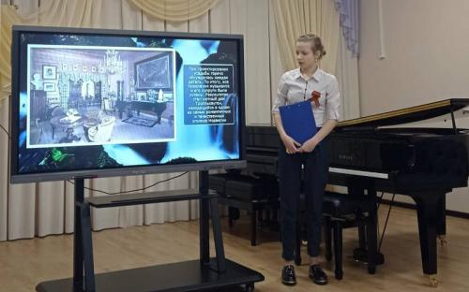
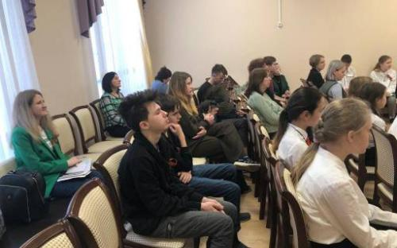
Информация о проведенных мероприятиях за 2 год
11 марта 2022 г. Круглый стол по теме: «Проектная деятельность учащихся как способ формирования критического мышления».
В мероприятии приняли участие: МАОУ ДО ЦДТиИ «Родник», МБОУ ДО ЦДТиИ «Овация», МБОУ ДО ЦДТиИ «Юбилейная», МБОУ ДО ЦТР «Центральный» в присутствии главного специалиста МКУ КНМЦ Рябошапко Т.В.
В рамках круглого стола освещались основные идеи и принципы организации проектной деятельности учащихся в дополнительном образовании; эффективные методы и формы работы по данному направлению; практические наработки педагогов по указанной теме.
На встрече учащиеся ЦДТиИ «Родник» продемонстрировали результаты своей проектной деятельности.
Результатом работы круглого стола стало определение путей дельнейшего взаимодействия образовательных организаций в данном направлении. Было принято решение о
ежегодном проведении практического семинара по теме: «Организация исследовательской и проектной деятельности в дополнительном образовании».

Slide 11
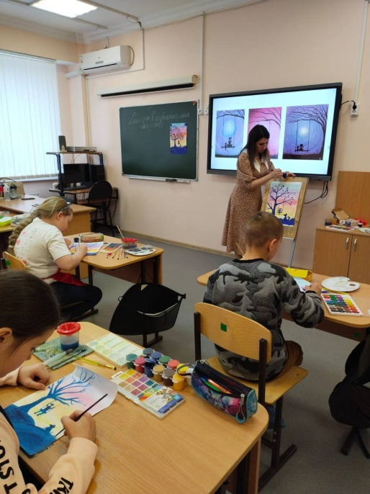
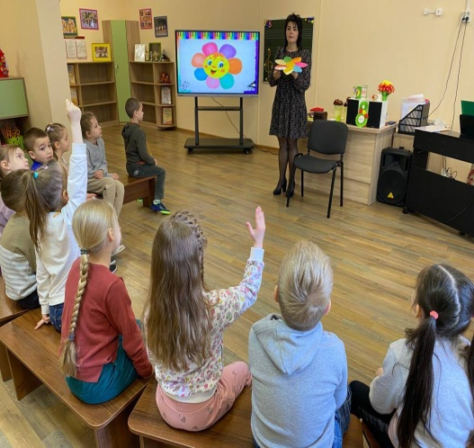
Информация о проведенных мероприятиях за 2 год
в марте 2022 г. педагоги МАОУ ДО ЦДТиИ "Родник" провели серию мастер-классов по теме: «Формирование культуры творческой личности: интегрированный подход»
Опыт работы представили 16 педагогов. Проведенные мастер-классы акцентировались на создании условий, необходимых для проявления активности, инициативности и самостоятельности учащихся.
Все перечисленные методические и практические материалы находятся в доступе для изучения, обсуждения и использования на практике на сайте КНМЦ в разделе МСИП ЦДТиИ «Родник».

Slide 12
Информация о публикациях
Алексеенко С.В. «Путешествие в мир историко-культурных ценностей» (журнал «Кубанская школа», 2020);
Алексеенко С.В. «Диагностика музыкальных способностей учащихся детских школ искусств» («Материалы IX Республиканской открытой методической конференции педагогических работников сферы искусства «Гармония будущего»; изд.: Майкоп, Адыгейский республиканский колледж искусств им. У.Х.Тхабисимова, 2020).
Рыбалко Е.Е., Алексеенко С.В. Учебное пособие «Занимательные истории для юных музыкантов» Пособие имеет рецензию Н.С.Решетило, председателя цикловой комиссии «Музыкальная литература и народное творчество», кандидата философских наук Краснодарского музыкального колледжа им. Н.А. Римского-Корсакова (22.10.2020 г.). Диплом лауреата 1 степени на Всероссийском конкурсе педмастерства: «Педагогический опыт. Идеи. Инновации», 2021г.
Е.Е. Рыбалко. «Организация инновационной деятельности в МАОУ ДО ЦДТиИ «Родник»».- Журнал «Образование в современной школе».- №11-12.-Москва, 2021;
E.Е. Рыбалко. «Активизация познавательной деятельности младших школьников через синтез искусств»: публикация на сайте Благотворительного фонда наследия Менделеева: www.bfnm.ru
Серия публикаций педагогов рабочей группы проекта в рамках проводимых мероприятий, заверенных справкой КНМЦ.

Slide 13
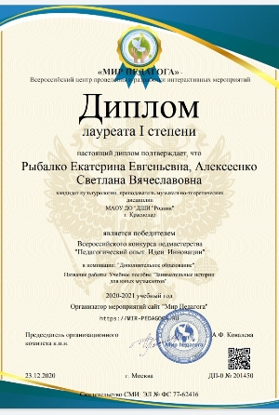
Информация о публикациях в печатных СМи
Рыбалко Е.Е., Алексеенко С.В. Учебное пособие «Занимательные истории для юных музыкантов». Рецензия Н.С. Решетило, председателя цикловой комиссии «Музыкальная литература и народное творчество», кандидата философских наук Краснодарского музыкального колледжа им. Н.А. Римского-Корсакова (22.10.2020 г.).
Диплом лауреата 1 степени на Всероссийском конкурсе педмастерства: «Педагогический опыт. Идеи. Инновации», 2021г.

Slide 14
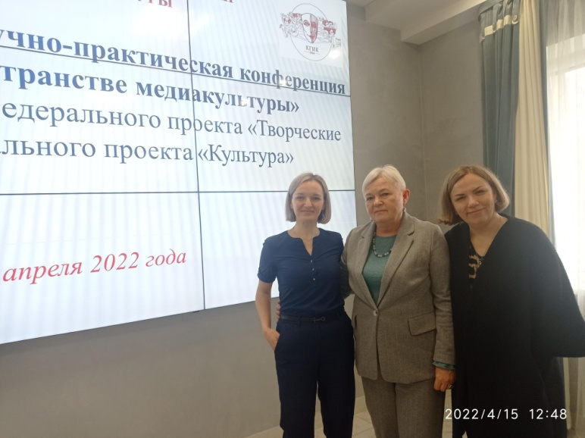
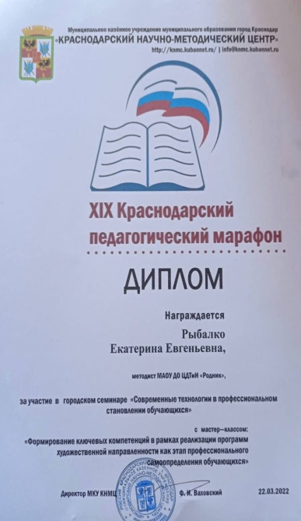
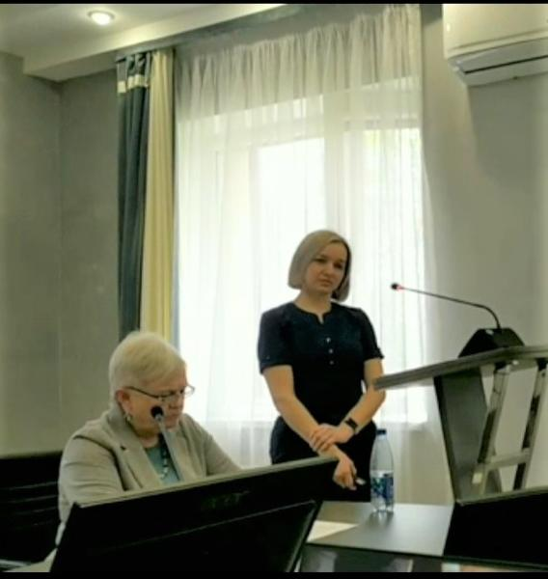
Информация о выступлениях
IХ зональной научно-практической конференции ДШИ, эстетических центров и Краснодарского государственного института культуры, Краснодарского музыкального колледжа им. Римского-Корсакова «Феномен «двойного творчества» в ДШИ – особый стимул обогащения. «Шаг 2-ой – детское творчество»: «Слушание музыки как средство развития мышления младшего школьника» на - докладчик Алексеенко С.В.
Научно-методический семинар «Интеграция медиакультуры в многоуровневую систему музыкального образования» - 17 ноября 2021, Краснодар, КГИК; докладчик – Рыбалко Е.Е.;
Городской семинар «Современные технологии в профессиональном становлении обучающихся»: ХIХ Краснодарский педагогический марафон - 22 марта 2022, Краснодар; докладчик – Рыбалко Е.Е.;
IХ Международная научно-практическая конференция «Музыка в пространстве медиакультуры» - 15 апреля 2022, Краснодар, КГИК; докладчик – Рыбалко Е.Е.

Slide 15
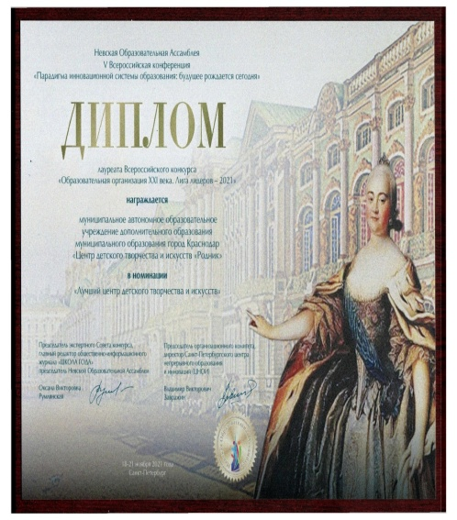
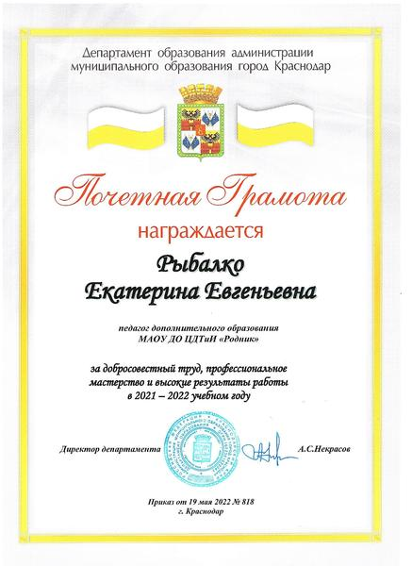
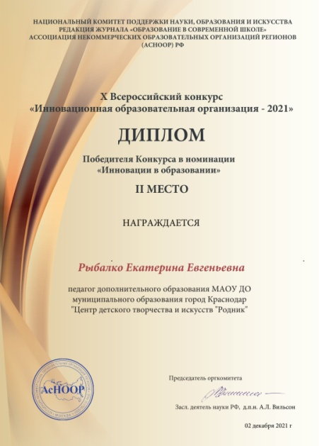
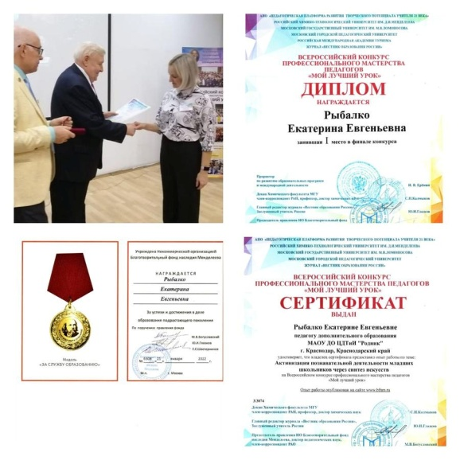
Информация о КОНКУРСАХ
Всероссийский конкурс «Образовательная организация XXI века. Лига лидеров – 2021» : диплом лауреата, Санкт-Петербург, 21 ноября, 2021г.;
X всероссийский конкурс «Инновационная образовательная организация – 2021»: диплом Победителя, II место в номинации «Инновации в образовании». Москва, 2021;
Всероссийский конкурс профессионального мастерства педагогов «Мой лучший урок»: диплом Победителя, I место. Москва, 2022г.

Slide 16
Качество работы в МСИП управленческо-педагогической команды можно оценить через:
-интерес к разработанному инновационному продукту со стороны образовательных организаций разного уровня;
увеличение количества педагогов, принявших участие в методических мероприятиях, организованных МАОУ ДО ЦДТиИ "Родник".
востребованность методических и практических материалов, разработанных МАОУ ДО ЦДТиИ "Родник";

Slide 17
Результаты РАБОТЫ
Организация разных форм общения на профессиональные темы
Обмен опытом
Распространение успешных педагогических практик
Поддержка новых педагогических инициатив
Коррективы в методическом сопровождении работы над проектом
Апробация комплекса средств по развитию познавательной деятельности детей младшего школьного возраста
Продолжение реализации практической деятельности с детьми

Slide 18
Полученный опыт может быть использован другими образовательными организациями для использования инновационного подхода по развитию познавательной деятельности детей средствами художественной педагогики, их эстетической культуры, повышения интереса к искусству.

